Slide 1
Agata Mróz
„Carpe diem”

Slide 2
Niezwykła kobieta

Slide 3
Jakimi cechami powinien wykazywać się dobry sportowiec?
Odwaga – pozwala przezwyciężyć strach i lęk.
Poświęcenie – dla drużyny, rodziny, innych osób.
Determinacja – pozwala dążyć do wyznaczonych celów.

Slide 4
Kim była Agata Mróz?
Polska siatkarka.
Lata życia 1982–2008.
Zdobywczyni złotych medali na mistrzostwach Europy w siatkówce kobiet w 2003 i 2005 roku.
Zmarła na białaczkę.
Urodziła córeczkę, przerywając swoje leczenie, które zagrażało życiu dziecka.

Slide 5
„Zaczęłam chorować, kiedy miałam siedemnaście lat. Przede mną było całe życie. Miałam propozycje grania w najlepszych klubach. Byłam ambitna. I nagle na trzy lata musiałam przerwać karierę sportową. Bardzo to przeżywałam. Chwilami myślałam, że już po mnie. Pomogli mi wtedy rodzice. Właściwie to tata namówił mnie, żebym wróciła do siatkówki. Po roku treningów pojechałam na mistrzostwa Europy i wygrałam.
To mnie nauczyło, że warto walczyć do końca.”
Agata Mróz-Olszewska
Agata Mróz: „Żyję ze świadomością, że ludzie po przeszczepach szpiku też umierają https://viva.pl/ludzie/newsy/wspomnienie-siatkarki-agaty-mroz-olszewskiej-21781-r3/

Slide 6
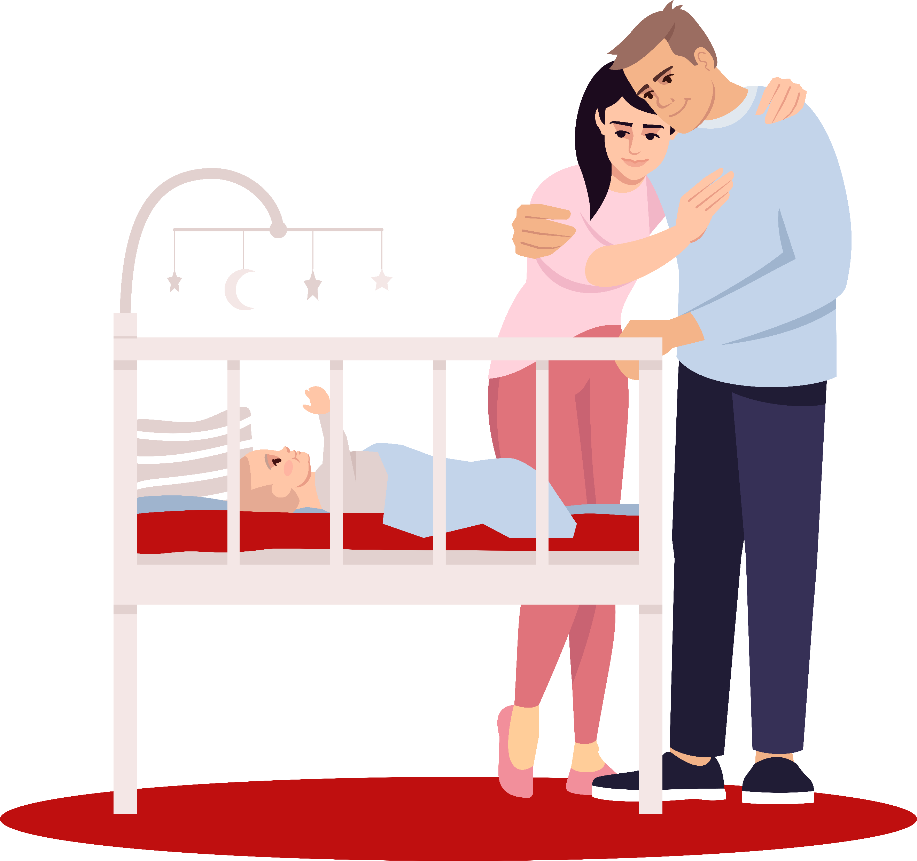
Życie prywatne
Agata Mróz urodziła się w Dąbrowie Tarnowskiej. Dzieciństwo i młodość spędziła w Tarnowie, gdzie rozpoczęła treningi siatkówki.
9 czerwca 2007 r. wyszła za mąż za Jacka Olszewskiego. 12 stycznia 2008 roku ogłosiła ciążę.
4 kwietnia 2008 roku urodziła (wcześniaka) córkę Lilianę.
22 maja 2008 roku przeszła przeszczep szpiku kostnego w Klinice Transplantacji Szpiku, Onkologii i Hematologii Akademii Medycznej we Wrocławiu. Czternaście dni po przeszczepie zmarła z powodu sepsy i towarzyszącego jej wstrząsu septycznego.

Slide 7
Osiągnięcia sportowe
BKS Stal Bielsko-Biała: mistrzostwo Polski (2004).
Puchar Polski (2004, 2006).
Gruppo 2002 Murcia: mistrzostwo i puchar Hiszpanii (2007).
1999: Złota medalistka Mistrzostw Europy kadetek.
2003: Złota medalistka Mistrzostw Europy.
2005: Złota medalistka Mistrzostw Europy.

Slide 8
Słowa Agaty Mróz-Olszewskiej przekazane mężowi 2 dni przed swoją śmiercią:
„Bądź szczęśliwy, nie żałuję swojej decyzji. Gdybym miała jeszcze raz wybierać, wybrałabym tak samo. Jestem szczęśliwa, odchodzę spełniona.”

Slide 9
Carpe diem według Agaty Mróz
„Staram się żyć każdym dniem, cieszyć się tym, co przynosi. Myśleć o tym, co dobre, a nie złe. Bo tak jest łatwiej. Nie przejmować się tym, co było, ani tym, co mnie jeszcze czeka. Wiadomo, że to nie jest proste. Ale nie wybiegam daleko w przyszłość, najdalej o dzień, dwa. Żyję chwilą. Dużo przeszłam i to mnie nauczyło, że nie warto wszystkiego planować. Życie i tak pisze swój własny scenariusz”.
Agata Mróz-Olszewska.​

Slide 10
Dziękuję za uwagę!

Slide 11
Źródła
Tekst:
Slajdy 4, 6, 7: Agata Mróz-Olszewska... Patronka Naszej Fundacji http://www.kroplazycia.pl/agata/
Slajd 5: Kostyra W., Agata Mróz: „Żyję ze świadomością, że ludzie po przeszczepach szpiku też umie­rają https://viva.pl/ludzie/newsy/wspomnienie-siatkarki-agaty-mroz-olszewskiej-21781-r3/
Slajd 8: Stopka A., Najważniejsze zwycięstwo https://www.gosc.pl/doc/787582.Najwazniejsze-zwy­ciestwo/2
Slajd 9: Agata Mróz, Wikipedia https://pl.wikiquote.org/wiki/Agata_Mr%C3%B3z-Olszewska
Zdjęcia:
Slajd nr 2: Zdjęcie By Paweł Strykowski - http://www.strykowski.net/bks_muszynianka/Agata_Mroz._Zdjecie_Agaty_Mroz_905.php, CC BY-SA 3.0, https://commons.wikimedia.org/w/index.php?curid=4163318

